Slide 1
我与北京
圆明园之旅
进步小学 三（2）班 张溪柠

Slide 2
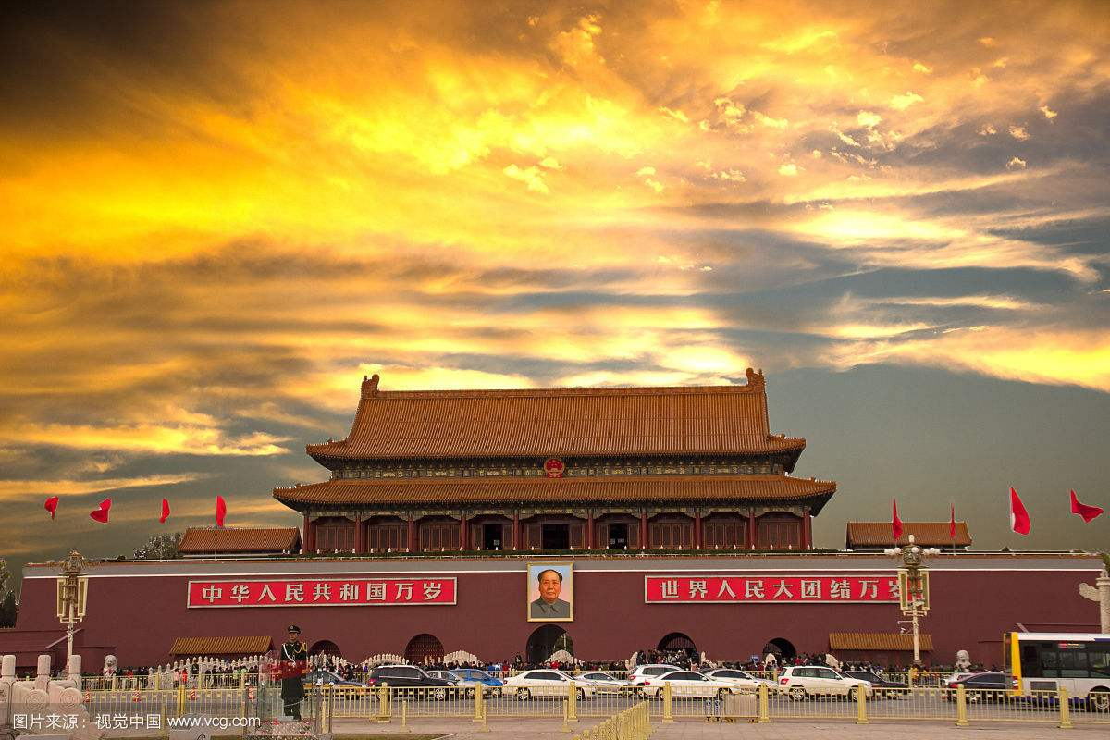
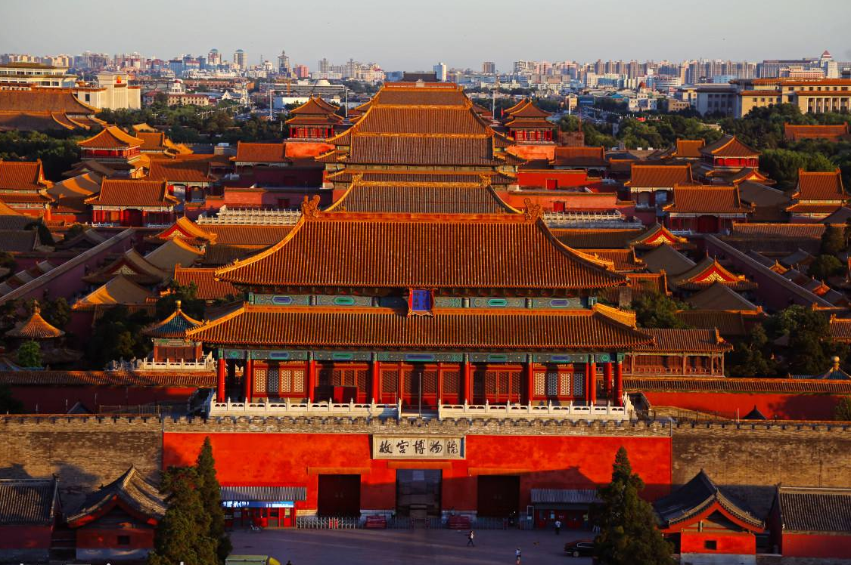
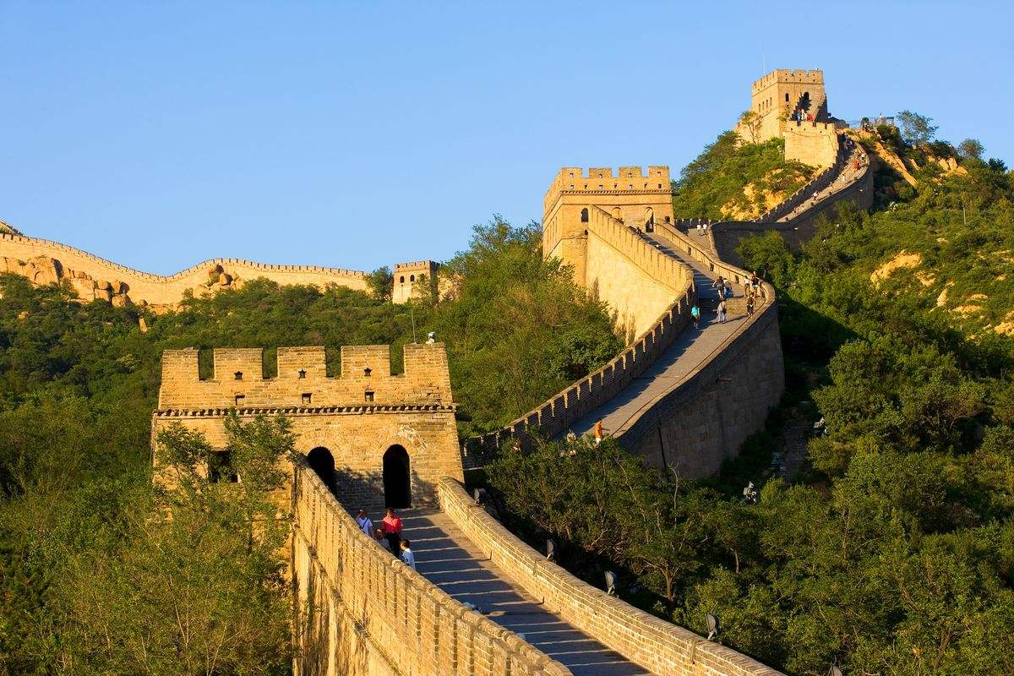

Slide 3
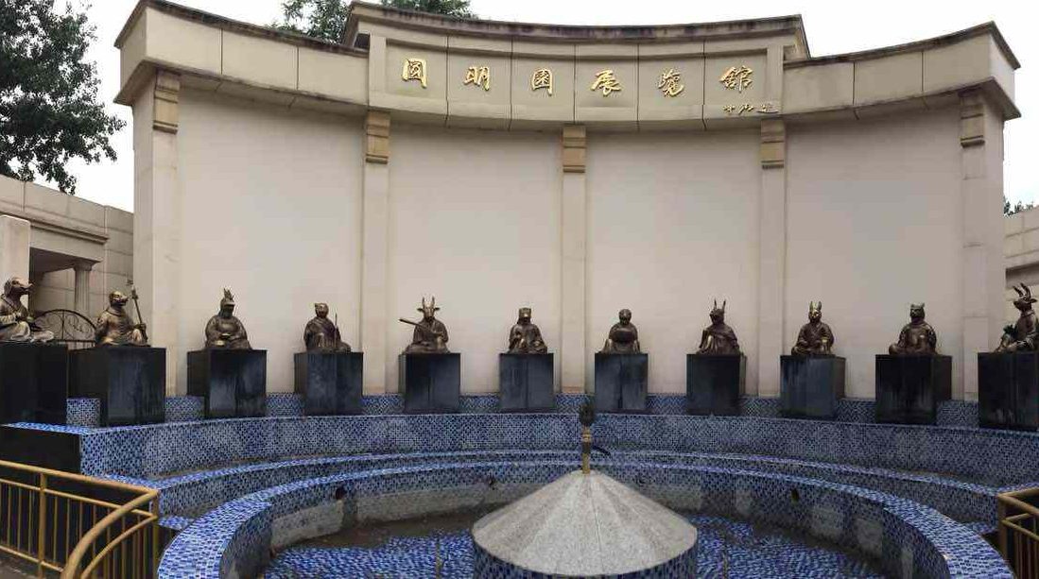
圆明园

Slide 4
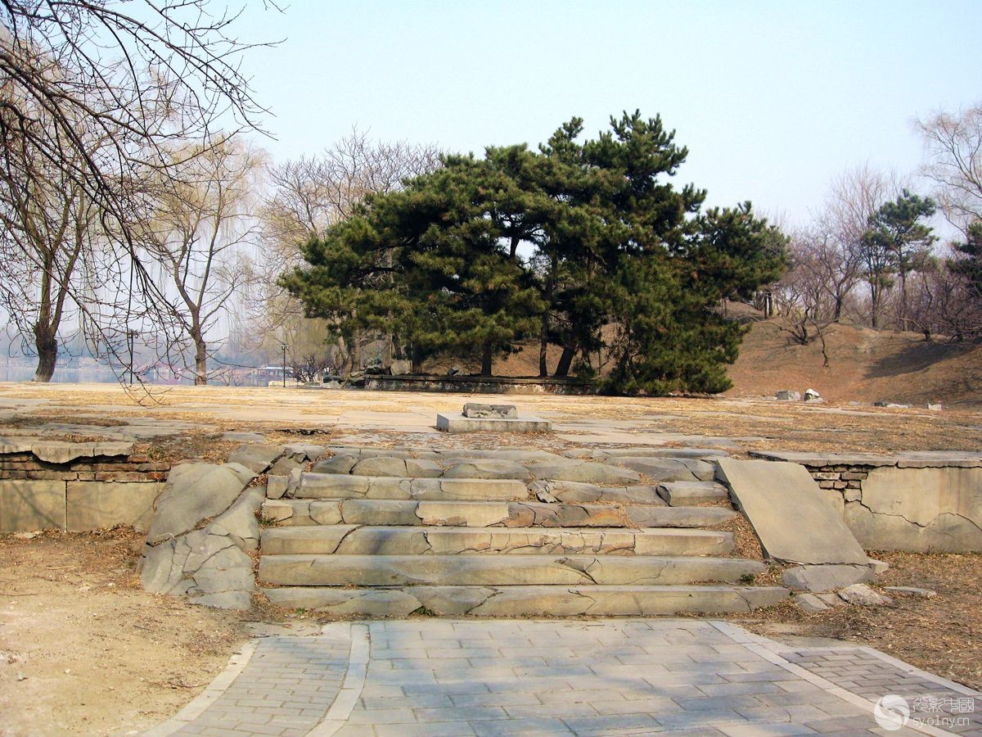

Slide 5
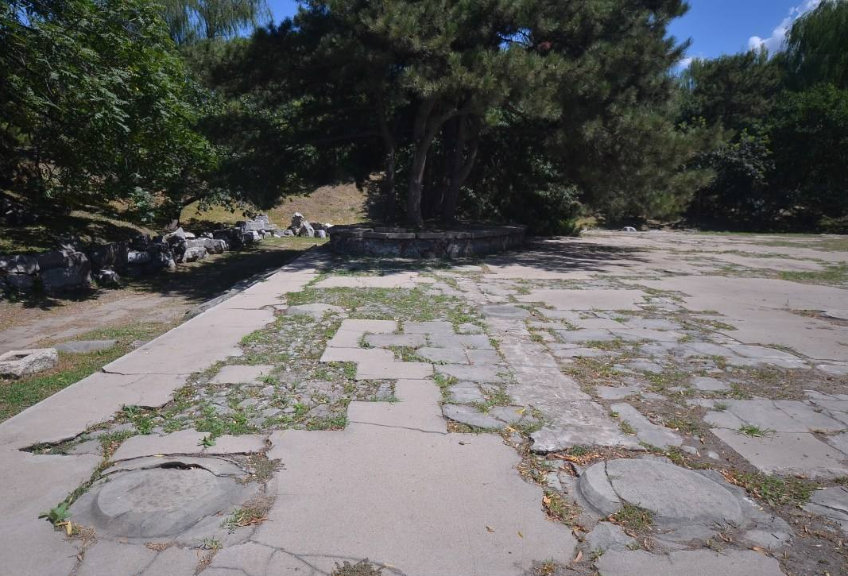
基石

Slide 6
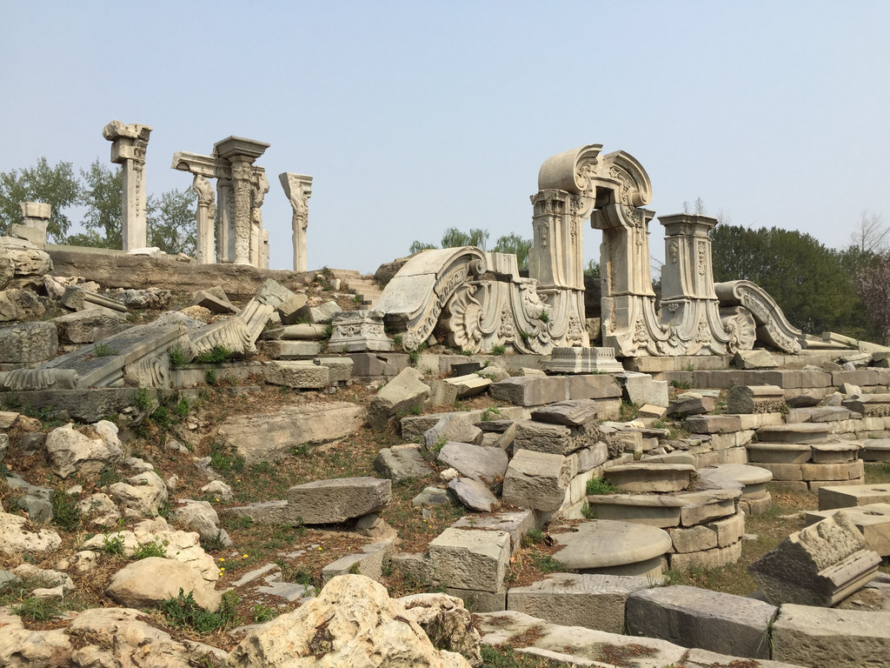

Slide 7
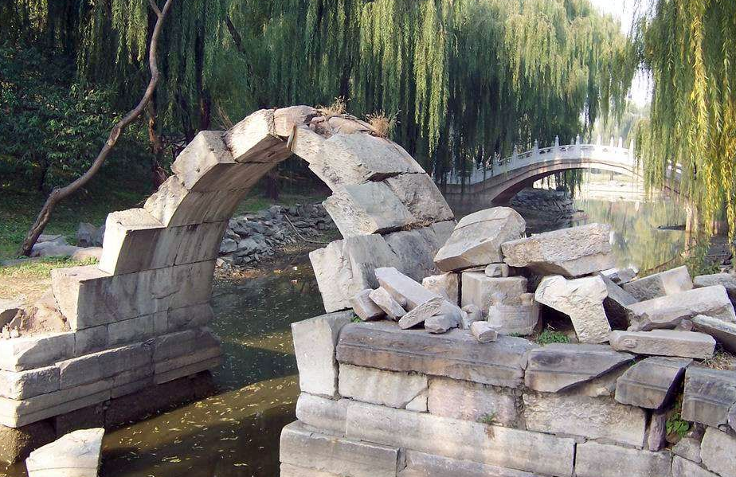

Slide 8
少年强则国强，少年智则国智，
少年富则国富，少年独立则国独立，
少年自由则国自由，少年进步则国进步，
少年胜于欧洲，则国胜于欧洲，
少年雄于地球，则国雄于地球。
----梁启超《少年中国说》

Slide 9
谢谢各位老师！

